Slide 1
Car Parking System
Елис Мюмюн,
ПМГ “Акад. Боян Петканчин“

Slide 2

Съдържание:
1. Описание на проекта-идея и цел
2. Списък със съставни части
3. Сорс код – описание на функционалността
4. Заключение
5. Симулация

Slide 3
01
1. Описание на проекта-идея и цел

Slide 4
Проектът за „Система за паркиране на автомобили“, изготвен в Tinkercad Arduino включва използването на ултразвуков сензор за определяне на разстоянието между сензора и обекта пред него. След това сензорът изпраща тази информация на платката Arduino, която анализира разстоянието и го извежда на LCD екран. Въз основа на измереното разстояние Arduino включва или изключва различни светодиоди и активира звуков сигнал, за да предупреди потребителя за потенциални заплахи.

Slide 5
02
2. Списък със съставни части

Slide 6
Списък:
1. Arduino Uno R3 2. Ultrasonic Distance Sensor 3. 4x220 kΩ Resistor 4. 250 kΩ Potentiometer 5. Piezo 6. LCD 16x2 7. Breadboard 8. 6xLED

Slide 7
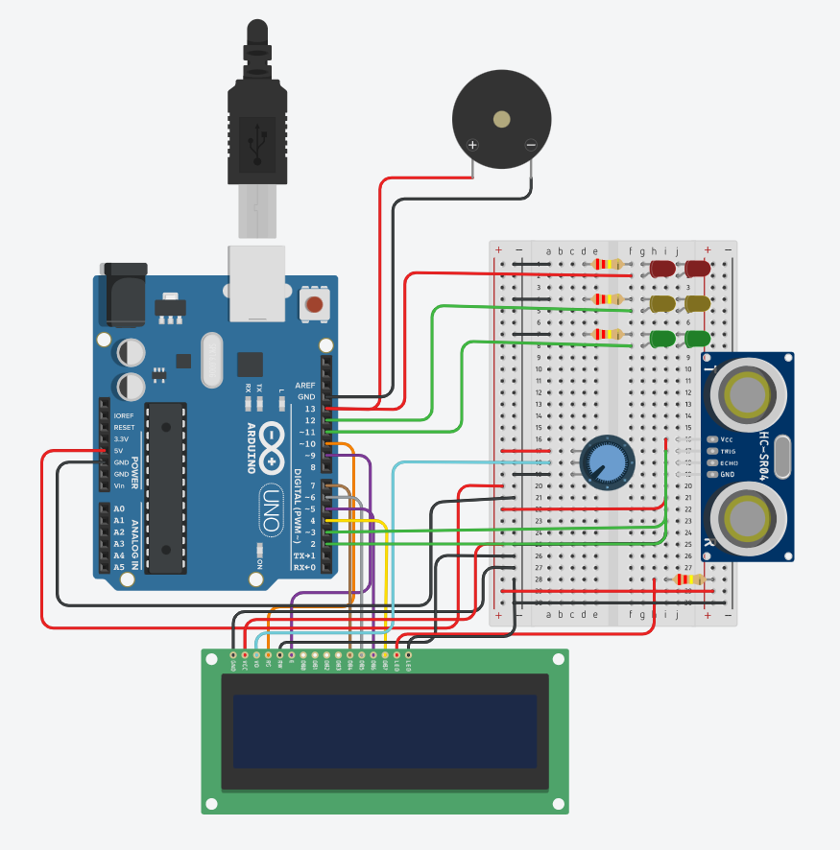
Схема

Slide 8
03
3. Сорс код – описание на функционалността

Slide 9
#include <LiquidCrystal.h>
int distance = 0;
#include <LiquidCrystal.h> - включва библиотеката LiquidCrystal, която позволява използването на LCD дисплеи.
int distance = 0; - деклариране на целочислена променлива на име distance и задаване на началната ѝ стойност на нула.
long readUltrasonicDistance(int triggerPin, int echoPin)
{
pinMode(triggerPin, OUTPUT); // Clear the trigger
digitalWrite(triggerPin, LOW);
delayMicroseconds(2);
// Sets the trigger pin to HIGH state for 10 microseconds
digitalWrite(triggerPin, HIGH);
delayMicroseconds(10);
digitalWrite(triggerPin, LOW);
pinMode(echoPin, INPUT);
// Reads the echo pin, and returns the sound wave travel time in microseconds
return pulseIn(echoPin, HIGH);
}
Декларира се функция, наречена readUltrasonicDistance, която приема два целочислени аргумента-triggerPin и echoPin, представляващи цифрови пинове, свързани съответно с пиновете за задействане и ехо на ултразвуковия сензор. Функцията конфигурира пина за задействане като изход, изпраща импулс от 10 микросекунди към пина за задействане, конфигурира пина за ехо като вход и връща продължителността в микросекунди между изпращането и приемането на импулса от сензора.

Slide 10
LiquidCrystal lcd(10,9,7,6,5,4);
int buzz=13;
Декларира се обект lcd от тип LiquidCrystal, като се използва конструктора, който приема параметрите за пиновете на Arduino, свързани към LCD дисплея. Също така се декларира целочислена променлива buzz и се задава на 13, което е цифровият извод, свързан към бузера.
void setup()
{
lcd.begin(16, 2);
Serial.begin(9600);
pinMode(13, OUTPUT);
pinMode(12,OUTPUT);
pinMode(11,OUTPUT);
pinMode(buzz,OUTPUT);
}
Функцията setup() се стартира веднъж, когато програмата е включена или нулирана. Тя инициализира LCD дисплея чрез извикване на lcd.begin(16, 2), задава скорост на серийната комуникация 9600 и конфигурира изводи 13, 12, 11 и buzz като изходни изводи с помощта на функцията pinMode().
void loop()
{
distance = 0.01723 * readUltrasonicDistance(3, 2);
Serial.print(distance);
Serial.println("cm");
Функцията loop() се изпълнява непрекъснато след функцията setup(). Тя извиква функцията readUltrasonicDistance() с triggerPin, зададен на 3, и echoPin, зададен на 2, и умножава резултата по 0,01723, за да преобразува продължителността в микросекунди в сантиметри. След това показва разстоянието на серийния монитор, като извиква функциите Serial.print() и Serial.println().

Slide 11
if (distance <= 150 && distance > 100) {
lcd.clear();
lcd.print(" SAFE ZONE");
digitalWrite(13, LOW);
digitalWrite(12,LOW);
digitalWrite(11,HIGH);
}
if (distance <= 100 && distance > 50) {
lcd.clear();
lcd.print(" IN PROXIMITY");
digitalWrite(13, LOW);
digitalWrite(12,HIGH);
digitalWrite(11,LOW);
}
if (distance <= 50) {
lcd.clear();
lcd.print(" THREAT ZONE");
digitalWrite(13, HIGH);
digitalWrite(12, LOW);
digitalWrite(11,LOW);
tone(buzz,2000);
delay(300);
noTone(buzz);
delay(300);
if (distance > 150) {
lcd.clear();
lcd.print(" NO THREAT");
digitalWrite(13, LOW);
digitalWrite(12,LOW);
digitalWrite(11,LOW);
}
Ако разстоянието е по-голямо от 150 сантиметра, се изчиства LCD екрана и се изписва "NO THREAT". Изключва се светодиода, свързан към изводи 13, 12 и 11, и се използва функцията digitalWrite().
Ако разстоянието е между 100 и 150 cm, той задава ниво на предупреждение "БЕЗОПАСНА ЗОНА", като включва зеления светодиод.
Ако разстоянието е между 50 и 100 cm, той задава ниво на предупреждение "В БЛИЗОСТ", като включва жълтия светодиод и изключва зеления и червения светодиод.
Ако разстоянието е по-малко или равно на 50 cm, той настройва нивото на предупреждение на "ЗОНА НА ОПАСНОСТ", като включва червения светодиод и изключва зеления и жълтия светодиод. Освен това се активира бузерът(звънецът), за да издаде алармен сигнал. Функцията tone() генерира квадратна вълна с честота 2000 Hz за 300 ms, последвана от закъснение от 300 ms, а функцията noTone() спира зумера.
LCD екранът също се актуализира със съответния текст за нивото на предупреждение, като се използва функцията lcd.print() и се изчиства предишният текст, като се използва lcd.clear().

Slide 12

04
4. Заключение
Системата за паркиране на автомобили, реализирана с помощта на Arduino и ултразвукови сензори, е ефективен проект, който може да бъде полезен в много различни сценарии. Този проект е чудесен начин да се започне програмирането на Arduino, да се научи свързването на сензори и основните концепции в електрониката, като същевременно се създаде полезна система, която може да се приложи в реални ситуации.

Slide 13
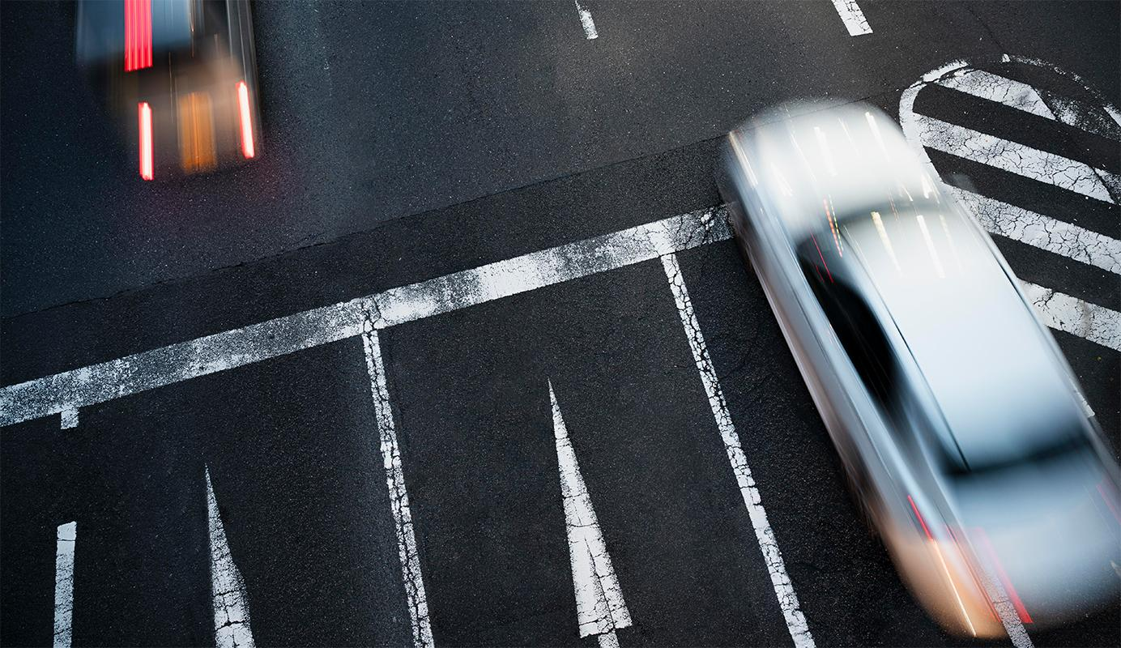

https://www.tinkercad.com/things/h6lgQPd0Qjq?sharecode=yYKstnhIT8fv1AWSDH-KW0y8izSZnvDP9yb40iBt0cQ
05
5.Симулация

Slide 14
Благодаря за вниманието!

